Slide 1
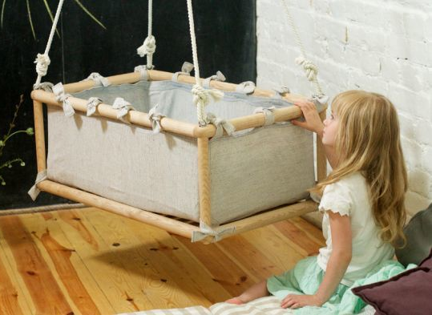
Літературне читання
2 клас. Розділ 6
Світ дитинства у творах українських письменників
Урок 59
Тамара Коломієць
«Хиталочка-гойдалочка»

Slide 2
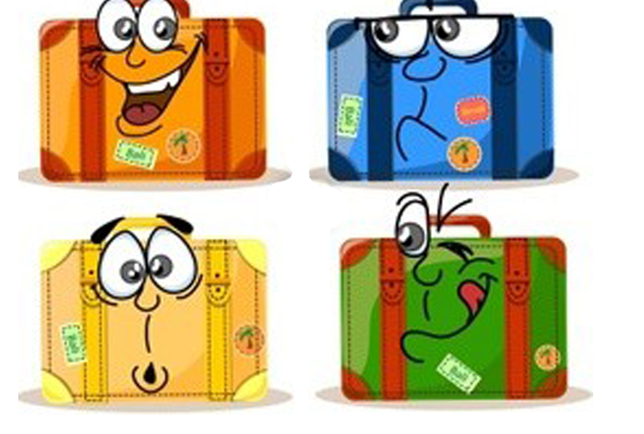
Налаштування на урок
Вибери емоційну валізу, з якою починаєш урок.
От і все, дзвенить дзвінок,
В гості йде до нас урок.
Спішіть-поспішайте,
На місця сідайте.

Slide 3
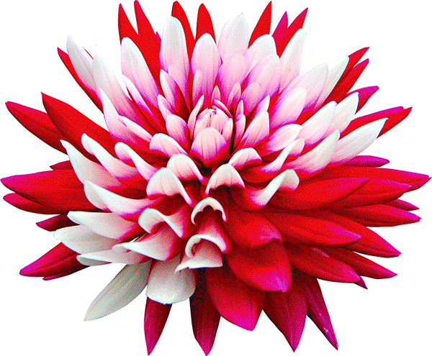
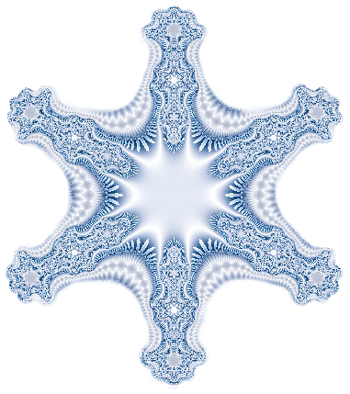
Вправи на постановку дихання
«Понюхай квітку»
Уяви, що перед тобою запашна квітка. Видихни і зроби глибокий вдих – неначе ти нюхаєш запашну квітку на лузі.
«Сніговик»
Ліпимо сніговика, а потім гріємо руки, дихаючи на них.
«Здуй сніжинку з долоні»
Зроби глибокий вдих-видих – подуй на долоні, неначе на ній сніжинка.

Slide 4
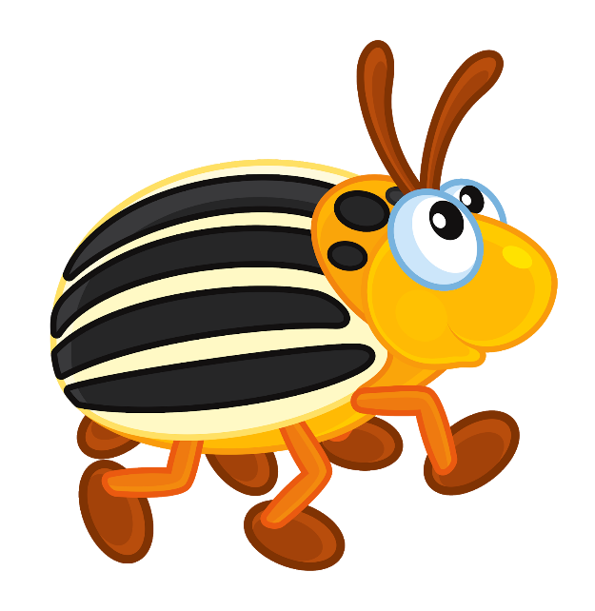
Читацька розминка
Прочитай чистомовку
Жовтий жук купив жилет,
Джемпер, джинси та жакет.
Назви іменники в цій чистомовці.
Який з них відповідає на питання ХТО? Поясни чому?
Визнач прикметник. З яким іменником і яким запитанням він пов’язаний ?

Slide 5
Читацька розминка. Вправа «Не зіб'юсь».
картина
картина
дитина
картина
картина
картина
малюнок
малюнок
малюнок
малюнок
малюк
малюнок

Slide 6
Вправа «Ремонтуймо вірш»
Віднови рядочки з вірша Платона Воронька «Картина».
На гілках, курчата, сидять,
По ставку, зайчата, пливуть.
Летять, їжаки.
Зорі, світить, сонце, сяють.
На осокорі, жолуді
Висять, ґронами.
На гілках сидять зайчата,
По ставку пливуть курчата.
Їжаки летять.
Світить сонце, сяють зорі.
Жолуді на осокорі
Ґронами висять.

Slide 7
Повідомлення теми уроку
Сьогодні на уроці читання ми ознайомимося зі світом доброти Тамари Коломієць.
Читатимемо її вірш
«Хиталочка-гойдалочка».
Дізнаємось про доброту й любов дівчинки до своєї молодшої сестрички.

Slide 8
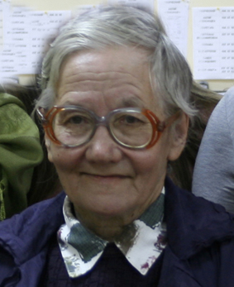
Знайомство з авторкою
Тамара Панасівна Коломієць – народилася в 1935 році в місті Корсунь-Шевченківському на Черкащині. Дитиною росла «у пелені бабусі Ганни», яка розказувала онучці багато оповідань, казок, співала пісні. У школі дівчинка легко римувала рядки, навіть писала домашні твори з літератури у віршах.
Для дітей створила багато віршів, казок, небилиць, лічилок.
Коли і де народилася Тамара Коломієць?
Хто розповідав дівчинці в дитинстві багато оповідань, казок, співав пісень?
Як ти розумієш вислів «у пелені бабусі»?
Коли Тамара Коломієць почала римувати, писати віршовані твори?
Підручник, сторінка
73

Slide 9
Словникова робота
Прочитай слова, правильно став наголос.
хиталочка
гойдалочка
кричалочка
Наталочка
сестричка
гойдатиму
присплю
росте
не скрипи
малесенька
Цить – уживається як заклик до тиші, мовчання.
Хить - уживається в значенні хитатися, хитнутися.

Slide 10
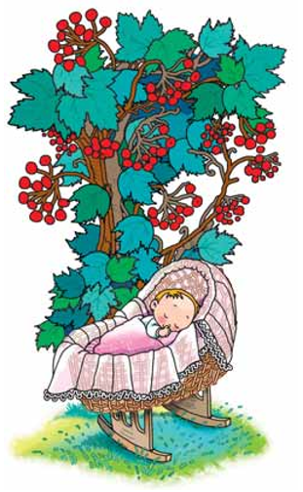
Вірш Тамари Коломієць «Хиталочка-гойдалочка».
Хиталочку-гойдалочку Гойдатиму в садку. Малесеньку Наталочку Присплю у холодку. Хить та хить. Тихо. Цить. Хиталочко-гойдалочко, Гойдайся, не скрипи.
Кричалочко-Наталочко,
Мала сестричко, спи!
Хить та хить. Тихо. Цить.
Хиталочка-гойдалочка Не забавка мені. Приспала я Наталочку, Вона ж росте у сні. Хить та хить. Тихо. Спить.
Як ти думаєш, від чийого імені йде розповідь? Кого гойдає дівчинка?
Які слова вірша свідчать про турботливе ставлення до сестрички?
Знайди і прочитай слова-звертання, вжиті у вірші. До кого звертається дівчинка?
З яким проханням звертається дівчинка до колиски? Чому вона просить не скріпити?
Підручник, сторінка
73

Slide 11
Бесіда за змістом вірша з елементами вибіркового читання.
Як дівчинка називає свою сестричку?
З якою інтонацією слід читати вірш?
Знайди у вірші пари слів, які римуються.
Розглянь уважно малюнок до твору.
Що ти на ньому бачиш?
Де знаходиться колиска з дитинкою?
Чи впізнаєш ти кущ, біля якого стоїть колиска?
Прочитай назву вірша. Як ти її розумієш?
Від яких слів вона утворилася?
Підручник, сторінка
73

Slide 12
Перегляд і обговорення відеокліпу на пісню «Хиталочка-гойдалочка»
Музика Алли Мігай
слова Тамари Коломієць

Slide 13
Пояснення домашнього завдання
Навчися виразно читати вірш. Відшукай пісні на слова Тамари Коломієць в інтернеті, ще раз їх прослухай.

Slide 14
Рефлексія
Вибери емоційну валізу, з якою закінчуєш урок.
Все було легко
Було важко
Цікаво, про що дізнаюсь далі
Урок мене здивував

